Slide 1
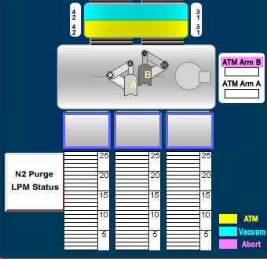
N2 Purge LPM
N2 Purge Status Screen

Slide 2
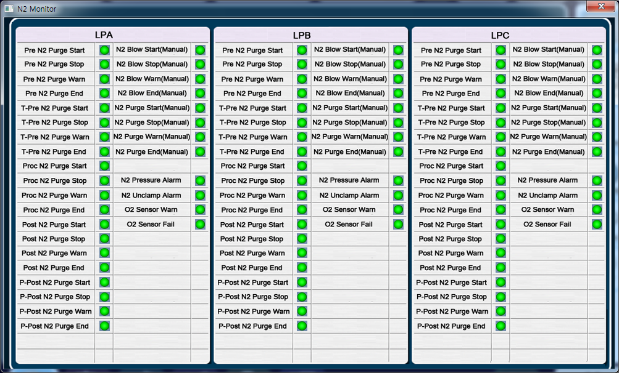
N2 Purge LPM
N2 Purge Status Screen
N2 Purge Start할 때
점등
Pre Step 진행 시 점등
(FOUP Docking 완료 부터 Door Open 전 까지)
N2 Purge 비정상 중단
될 때 점등
Manual N2 Purge
Idle Mode 진행 시 점등
N2 Purge Interlock 발생
시 점등
T-Step 진행 시 점등
(FOUP 대기 Door Close 완료 부터 Door Open
전 까지)
N2 Purge 정상 종료 시
점등
Manual N2 Purge
FOUP Mode 진행 시
점등
Proc Step 진행 시 점등
(Door Open 완료 부터 Door Close 전 까지)
Post Step 진행 시 점등
(Door Close 완료 부터 FOUP UnDock 실행
전 까지)
N2 Purge Control
H/W Error 상태 표시
P-Post Step 진행 시 점등
(FOUP UnDock 완료 부터 UnClamp 전까지)

Slide 3
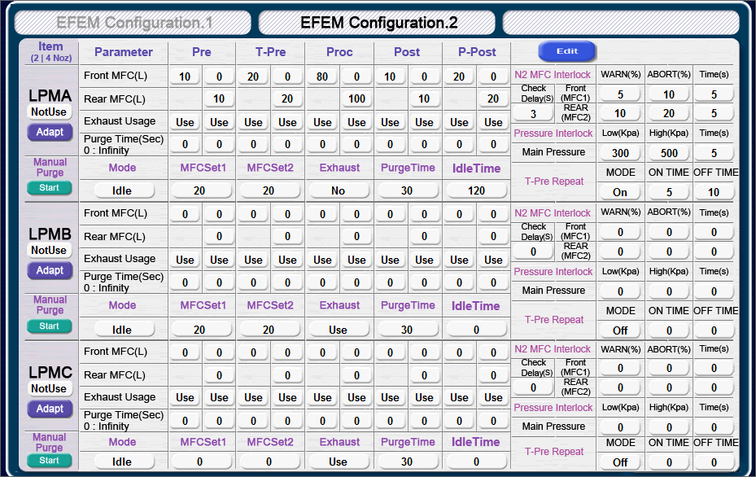
N2 Purge LPM
N2 Purge Parameter Screen

Slide 4
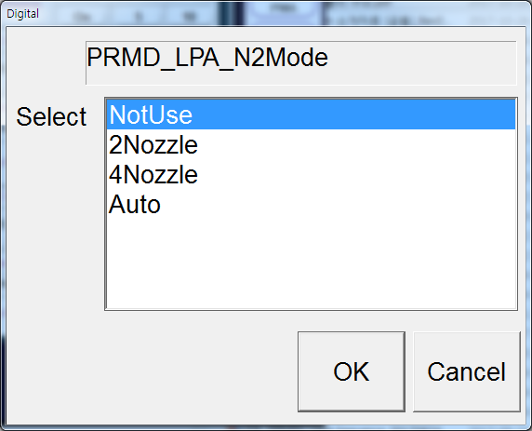
N2 Purge LPM
N2 Purge Parameter Screen
N2 Purge 용 FOUP 선택
NotUse: N2 Purge 사용 중지
2Nozzle: 2Nozzle FOUP만 사용
4Nozzle: 4Nozzle FOUP만 사용
Auto: FOUP 상태 확인하여
2Nozzle & 4Nozzle 자동 선택함

Slide 5
N2 Purge LPM
N2 Purge Parameter Screen
N2 Purge 5단계 마다 사용할 MFC 유량
Purge 시간, Exhaust Valve 사용 유무 설정
- Pre : FOUP Docking 완료 부터 Door Open 전 까지
- T-Pre : FOUP 대기 Door Close 완료 부터
Door Open 전 까지
(EFEM Config.1 “FOUP Door Wait Option”
=> “CloseWait” 설정 시 구동 )
- Proc : Door Open 완료 부터 Door Close 전 까지
- Post : Door Close 완료 부터 FOUP UnDock 실행
전까지
- P-Post: FOUP UnDock 완료 부터 UnClamp 전까지
* 4Nozzle FOUP Mode Front & Rear MFC 모두
설정 가능하며, 2Nozzle FOUP은 Front MFC만 설정
가능함
* Purge Time “0” 설정 시 Continuous N2 동작 함

Slide 6
N2 Purge LPM
N2 Purge Parameter Screen
MFC Flow Rate Interlock 설정 (단위: %)
Warn: MFC Flow Warning Rate 설정
Flow Rate Over시 alarm 만 Posting
Abort: MFC Flow Abort Rate 설정
Flow Rate Over시 현재 진행되는 FOUP은
정상 진행 되며, 다음 FOUP 진행 시
User Alarm 조치 후 진행 결정
Time(sec): Check Time 설정
Check Delay: N2 Flow 안정화 Time 설정
설정 된 시간 동안 Flow Rate Check 안 함
각 단계(Pre, T-Pre….) 마다 적용 됨
Pressure Interlock 설정 (단위: Kpa)
N2 Control Main Pressure High/Low Limit 설정
TPRE Step에서 N2 Purge Flow ON/OFF Option
Mode: TPRE REPEAT 기능 ON/OFF 설정
ON TIME: N2 Purge On Time 설정 (단위 sec)
OFF TIME: N2 Purge Off Time 설정 (단위 sec)

Slide 7
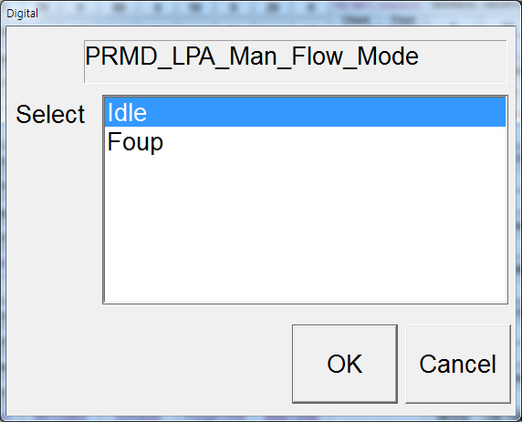
N2 Purge LPM
N2 Purge
Idle Mode: Load Port에 FOUP 없이
N2 Purge 진행 시
FOUP Mode: Load Port에 FOUP이 Place된
상태에서 N2 Purge 진행 시
Manual N2 Flow 진행 가능
MFC 유량 & Exhaust Valve 설정 & Purge Time 설정
“Start” Button Check시 N2 Purge 실행
“Stop” Button Check시 N2 Purge 중단

